Slide 1









ＵＳＲ ＨＵＢ
１１１年度教育部高等教育深耕 ＵＳＲ ＨＵＢ
大學社會責任實踐基地種子培育計畫
國立臺中教育大學英語學系 | 國小雙語教學教師社群基地計畫
方案計畫主持人 洪月女副教授
系列共備研習教學簡案
低年級生活
Magic Bubbles
臺北市文山區明道國小 林雅婷
臺北市文山區明道國小 蘇照雅
臺北市文山區永建國小 黃晶瑩

Slide 2
雙語教師共備研習
Ann Christine Leslie

Slide 3
Step 1: Topic
1.Choose a topic from your course.
2.Think/talk about why you choose the topic.
3.Share.

Slide 4
Bubbles
神奇的泡泡

Slide 5
Overview of the unit
翰林康軒南一生活課本有哪些活動?
一起來jamboared共作

Slide 6
Step 2: Objectives
1. Core competencies
2. Learning outcomes
3. Learning contents
4. Learning objectives

Slide 7
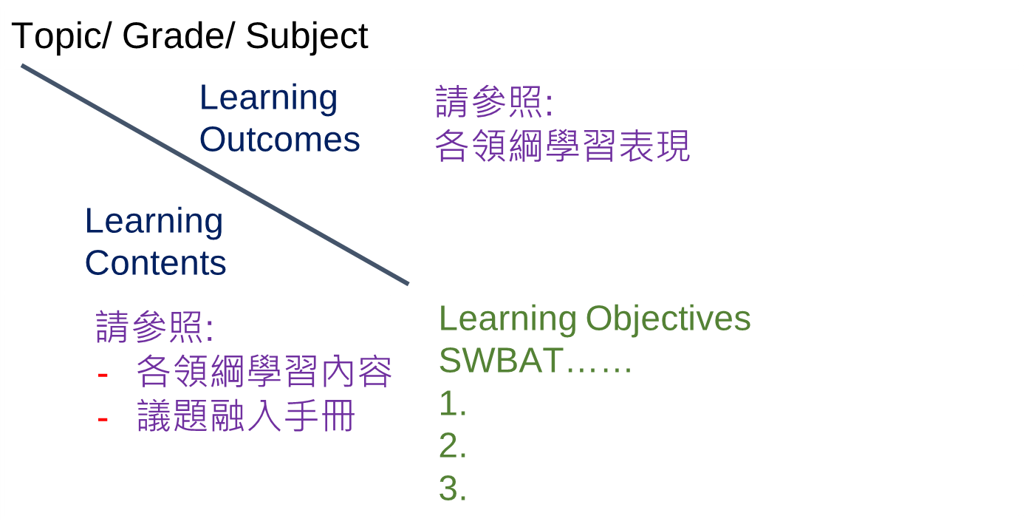

Slide 8
Topic / Grade / Subject
吹泡泡同樂會 / 低年級 / 生活
2-I-2 觀察生活中人、事、物的變化，覺知變化的可能因素。
3-I-1 願意參與各種學習活動，表現好奇與求知探究之心。
3-I-2 體認探究事理有各種方法，並且樂於應用。
Learning Outcomes
Learning Contents
A-I-2 事物變化現象的觀察。
C-I-1 事物特性與現象的探究。
F-I-2 不同解決問題方法或策略的提出與嘗試。
SWBAT
1.能說出觀察泡泡的形狀、顏色及特性
2.要準備材料並做出泡泡水
3.實際吹出泡泡並說出什麼東西可以用來吹泡泡
4. 當做泡泡水碰到問題時能嚐試至少一種解決方法
5.挑戰吹出不同的泡泡 並描述自己吹出的泡泡

Slide 9
Step 3: Task
1.Refer to the objectives
2.Set up final tasks of the topic:
Performance Task.
3.Describe the task.

Slide 10
Task: 吹泡泡同樂會
Description:
準備材料自製泡泡水
想想看身邊有哪些東西可以拿來吹泡泡
如何吹出最大及最多的泡泡
如何吹出特別的泡泡(泡中泡、疊疊泡)
與同學分享自己成功的方式

Slide 11
Step 4: Rubrics
1.Refer to the objectives.
2.Find out the criteria.
3.Rubrics of evaluation

Slide 12
 | 能說出觀察泡泡的形狀、顏色及特性 | 要準備材料並做出泡泡水 | 實際吹出泡泡並說出什麼東西可以用來吹泡泡 | 當做泡泡水碰到問題時能嚐試至少一種解決方法 | 挑戰吹出不同的泡泡
Excellent | 能說出泡泡是圓的、顏色是透明、表面會反射、泡泡有大有小四種特性 | 能用三種不同材料做出泡泡水 | 能找出三種不同的物品並吹出泡泡 | 能嚐試三種解決方法 | 能描述三種自己吹出的泡泡
Good | 能說出二到三種泡泡的特性 | 能用二種不同材料做出泡泡水 | 能找出兩種不同的物品並吹出泡泡 | 能嚐試二種解決方法 | 能描述二種自己吹出的泡泡
Fair | 能說出泡泡是圓的 | 能用一種不同材料做出泡泡水 | 能找出一種物品並吹出泡泡 | 能嚐試至少一種解決方法 | 能描述一種自己吹的泡泡

Slide 13
Step 5: Create meaningful learning contexts (Content)
情境脈絡的創造

Slide 14
Create context 創造素養發生的真實情境
  Lead in導入(覺察)：Starts from Ss’ experience and background knowledge 從經驗切入，引出素樸但不嚴謹的認識
  Inquiry 建構(探究)：Construct new concepts 從認識與理解內容，建構新概念
  Action and Reflection深化(行動、反思)：Create a new context to evaluate if learning transfering happens? Have students to take action or reflect 面對新情境，分析判斷或反思推論，深化理解
Context
1
Context
2
Context
3
Context
4
Content
Arrange the contexts according to the order how the concept or key competences may develop依據概念與素養發展，將情境做有意義的排序

Slide 15
從學生經驗切入~
How will you describe bubbles? What color are they?
What shape are they?
What do you see?
Have you ever played with bubbles? Why or why not?

Slide 16
製造情境~生活課要舉辦吹泡泡同樂會
該準備甚麼東西?(泡泡水,吹泡泡工具)
如何調製泡泡水?(獨家配方、試吹)
吹泡泡同樂會要注意的事(安全規則)
結束後多的泡泡水如何處理?(保存與清潔)
吹泡泡同樂會心得感想(分享經驗)

Slide 17
Step 6: Language Focus
1.Refer to the objectives.
2.Find out the criteria.
3.Rubrics of evaluation

Slide 18
語言目標：Content is king. Language is the bonus.
Language of learning
(Analyze)
與學科相關學生需要知道的知識語言
Language for learning
(Add)
學生完成學習活動所需要的溝通語言
Language through learning
(Apply)
學生產出、應用學習到可螺旋式使用的語言

Slide 19
語言目標：Content is king. Language is the bonus.
Vocabulary
&
Sentence Pattern
bubbles, water, soap, dish detergent, washing powder, shampoo, glue, straw, cup
mix, stir, blow, clean up,
color, shape, size, round, big, small,

Slide 20
語言目標：Content is king. Language is the bonus.
Vocabulary
&
Sentence Pattern
How will you describe bubbles?
What colors are they?
What shapes are they?
What do you see?
Have you ever played with bubbles?
Why or why not?
Can it work?

Slide 21
語言目標：
Language of learning
bubbles, water, soap, dish soap, washing powder, shampoo, glue, straw, cup
mix, stir, blow, clean up
Hi, I’m ____. This is how I make bubbles.(可中文介紹) It’s round. It’s big/small. Thank you.
Language for learning
What color is it? What shape is it?
What do you see?
Can it work? Why or why not?
Take turns. Line up.
Language through learning

Slide 22
三個臭皮匠勝過一個諸葛亮
Working together and we can make it.
Ann Christine Leslie

Slide 23
Thanks

Slide 24




國立臺中教育大學英語學系 | 國小雙語教學教師社群基地計畫
參與本次共備教師名冊
南投縣南投市平和國小 何佳樺
彰化縣大村鄉大村國小 張雅茹
臺中市潭子區頭家國小 柯筑馨
臺北市北投區逸仙國小 葉品宜
南投縣南投市平和國小 劉純婷
臺中市潭子區潭陽國小 楊欣怡
國立清華大學附設實小 莊惠涓
高雄市大社區大社國小 郭綺麗
臺中市大雅區大明國小 張婉玲
臺中市豐原區南陽國小 張馨方
臺北市文山區文昌國小 黄翊忠
臺中市太平區新高國小 李采萱
臺中市西 區忠信國小 吴雅莉
臺中市中 區光復國小 葉柔青
臺中市南屯區大新國小 廖嫺雅
彰化縣大村鄉大村國小 陳盈盈
苗栗縣頭份市信義國小 王郁雯
屏東縣屏東市仁愛國小 張敏芳
臺北市萬華區華江國小 薛雅如
高雄市大寮區溪寮國小 溫雪鴻
臺中市大甲區順天國小 吴浪楨

